Slide 1
Туризм в рекреации и реабилитации инвалидов: современное состояние и перспективы
Малышев Алексей Иванович кандидат педагогических наук, доцент
Malyshevalexey@rambler.ru

Slide 2

ФЗ от 24.11.1996 №132-ФЗ «Об основах туристской деятельности в Российской Федерации»
(ст. 1. Основные понятия)
Туризм – временные выезды (путешествия) граждан Российской Федерации, иностранных граждан и лиц без гражданства (далее – лица) с постоянного места жительства в лечебно-оздоровительных, рекреационных, познавательных, физкультурно-спортивных, профессионально-деловых и иных целях без занятия деятельностью, связанной с получением дохода от источников в стране (месте) временного пребывания.

Slide 3

Теоретические основы рекреационной географии / отв. ред. В.С. Преображенский. – М., 1975. – 222с.
Рекреационная деятельность –деятельность человека в свободное время, осуществляемая с целью восстановления физических сил человека, а также для его всестороннего развития и характеризующаяся по сравнению с другими направлениями деятельности относительным разнообразием поведения людей и самоценностью её процесса.

Slide 4
Центр исследований политики национального туризма США
Рекреация – деятельность людей, занимающихся созиданием и персональным использованием свободного времени.
Рекреация может включать пассивное и активное участие в индивидуальных или групповых спортивных мероприятиях, в интеллектуальном совершенствовании, развлечениях и др.

Slide 5
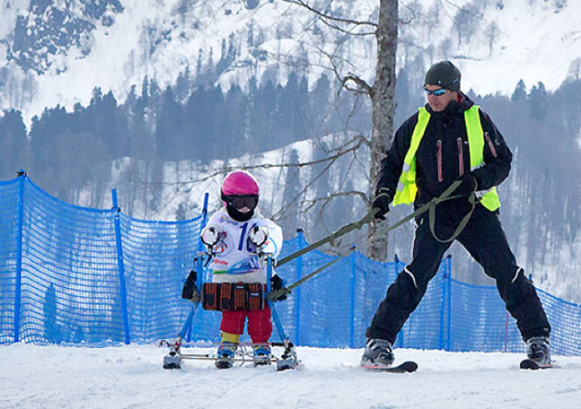
Автономная некоммерческая организация центр адаптивной физической культуры, спорта и туризма «Энергия жизни»
• Горнолыжный отдых на территории горно-туристического комплекса «Красная поляна».
• Источник финансирования – средства Фонда президентских грантов.
• Контингент – инвалиды с последствиями церебрального паралича и после ампутации нижних конечностей.

Slide 6
Региональный общественный фонд инвалидов-колясочников «Общество без барьеров»,
Республика Бурятия, г. Улан-Удэ
Проект
«ИНКЛЮЗИВНЫЙ ТУР
«ДОСТУПНАЯ БУРЯТИЯ – ДОСТУПНЫЙ БАЙКАЛ»
Направлен на создание доступности центров туристического притяжения, находящихся на территории Республики Бурятия для маломобильных граждан.

Slide 7
АНО Центр развития социальных и образовательных проектов «АУРА», г. Гвардейск, Калининградская область
Проект
«ОРГАНИЗАЦИИ ПУТЕШЕСТВИЙ ДЛЯ ЛЮДЕЙ С ИНВАЛИДНОСТЬЮ ИЗ РОССИИ И МИРА, ОБЪЕДИНЕННЫХ ОДНОЙ МЕЧТОЙ, УВЛЕЧЕНИЕМ ИЛИ ЦЕЛЬЮ»
Знакомство с историей и географией региона, дайвинг, яхтинг, сплав на байдарках.

Slide 8
Общероссийская общественная организация
«Российский спортивный союз инвалидов».
Региональный представитель г. Уфа
Проект
«ДАЙВИНГ ДЛЯ ЛЮДЕЙ С ИНВАЛИДНОСТЬЮ»
Рекреационное подводное плавание как форма активного отдыха инвалидов с травмами спинного мозга.

Slide 9

ФЗ от 24.11.1995 №181-ФЗ «О социальной защите инвалидов в Российской Федерации» (ст. 1. Понятие «инвалид», основания определения группы инвалидности).
Инвалид – лицо, которое имеет нарушение здоровья со стойким расстройством функций организма, обусловленное заболеваниями, последствиями травм или дефектами, приводящее к ограничению жизнедеятельности и вызывающее необходимость его социальной защиты.

Slide 10

Индивидуальная программа реабилитации
комплекс оптимальных для инвалида реабилитационных мероприятий, включающий в себя отдельные виды, формы, объемы, сроки и порядок реализации медицинских, профессиональных и других реабилитационных мер, направленных на восстановление, компенсацию нарушенных функций организма, формирование, восстановление, компенсацию способностей инвалида к выполнению определенных видов деятельности.

Slide 11
ФЗ от 24.11.1995 №181-ФЗ «О социальной защите инвалидов в Российской Федерации»
(ст. 9. Понятие реабилитации и абилитации инвалидов)
Реабилитация инвалидов – система и процесс полного или частичного восстановления способностей инвалидов к бытовой, общественной, профессиональной и иной деятельности.

Slide 12
Основные направления реабилитации инвалидов:
• медицинская реабилитация, реконструктивная хирургия, протезирование и ортезирование, санаторно-курортное лечение;
• профессиональная ориентация, общее и профессиональное образование, профессиональное обучение, содействие в трудоустройстве (в том числе на специальных рабочих местах), производственная адаптация;
• социально-средовая, социально-педагогическая, социально-психологическая и социокультурная реабилитация, социально-бытовая адаптация;
• физкультурно-оздоровительные мероприятия, спорт.

Slide 13
Медицинская реабилитация
Осуществляется в медицинских организациях и включает в себя комплексное применение природных лечебных факторов, лекарственной, немедикаментозной терапии и других методов.
Мероприятия по медицинской реабилитации, в которых нуждается инвалид (ребенок-инвалид), определяются в ИПР инвалида (ребенка-инвалида).

Slide 14
Медицинская реабилитация
Немедикаментозная терапия.
Использование иных методов лечения, направленных на усиление компенсаторных механизмов, увеличения резервных возможностей организма, восстановления физической работоспособности.

Slide 15
Санаторно-курортное лечение
Активизация защитно-приспособительных реакций организма в целях профилактики заболеваний, оздоровления, а также восстановление и (или) компенсация функций организма, нарушенных вследствие травм, операций и хронических заболеваний, уменьшение количества обострений, удлинение периода ремиссии, замедление развития заболеваний и предупреждение инвалидности в качестве одного из этапов медицинской реабилитации.

